Slide 1
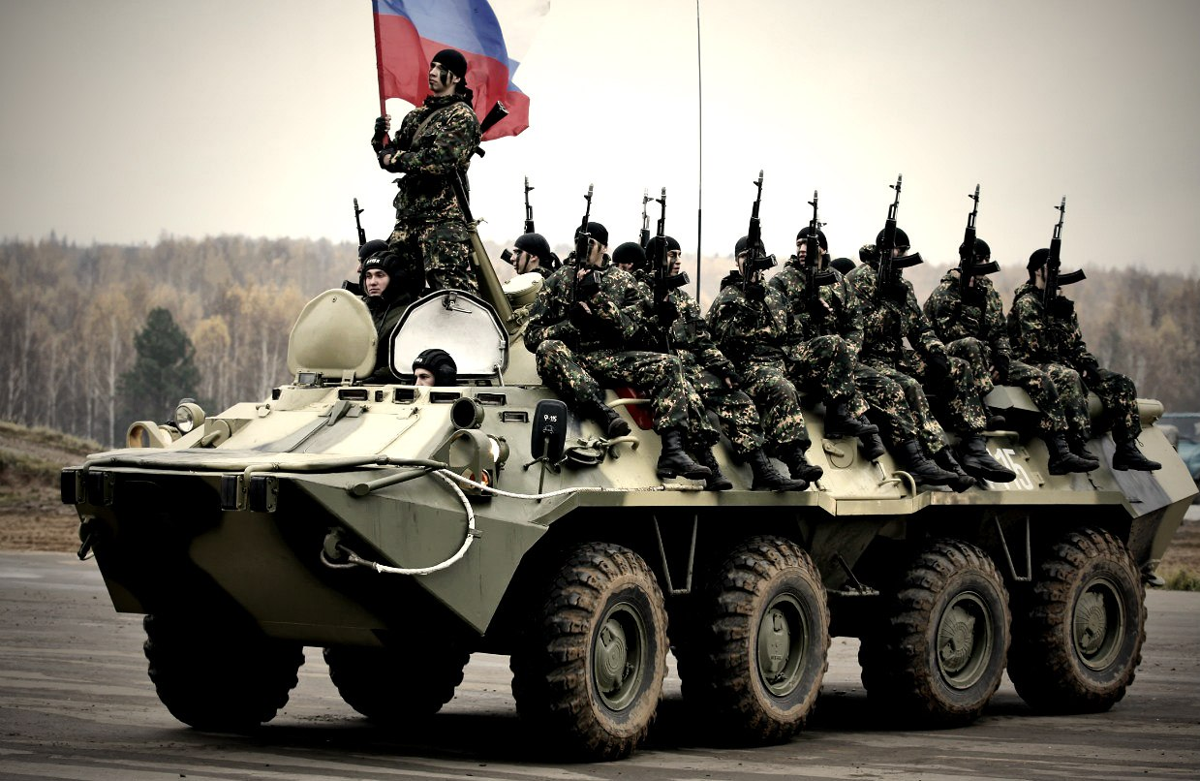
Военная техника
МУНИЦИПАЛЬНОЕ ДОШКОЛЬНОЕ
ОБРАЗОВАТЕЛЬНОЕ УЧРЕЖДЕНИЕ
«ДЕТСКИЙ САД «БЕРЕЗКА»
Разработала Зиновьева С.В.
Переславль-Залесский,2018 г

Slide 2
Цель: Воспитание нравственно-патриотических чувств, любви к Родине, уважения к Российской армии. Задачи: - расширять представления детей о
Российской Армии; - закрепить знания детей о военной технике; - развивать познавательные процессы; - активизировать словарный запас.

Slide 3
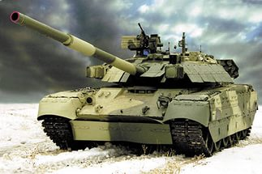
Машина эта непростая, Машина эта — боевая! Как трактор, только с «хоботком» — Всем «прикурить» даёт кругом.
Танк

Slide 4
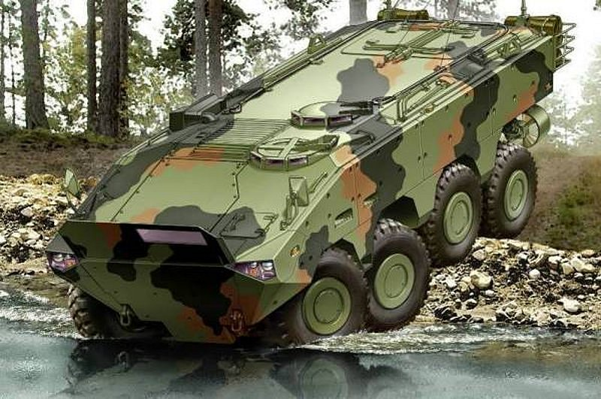
Под огнём, под пулями напрямик Всю войну прошел наш ...
Броневик или бронетранспортер

Slide 5
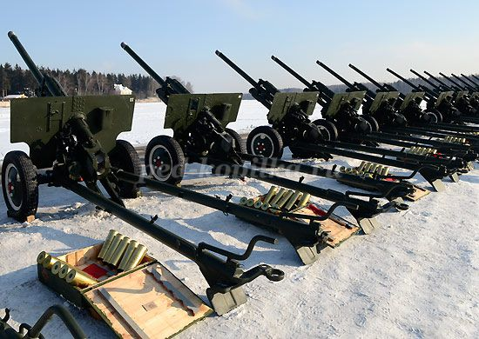
На горе-горушке Стоят старушки, Если охнут, Люди оглохнут.
Пушки

Slide 6
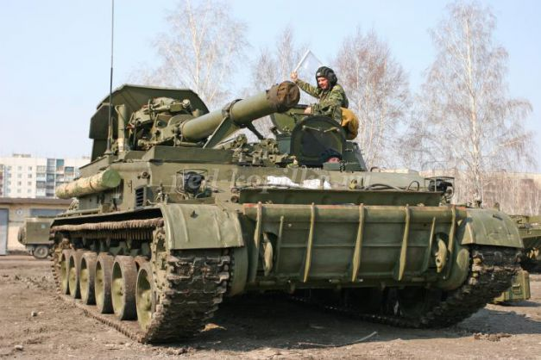
На пушку не похоже, а палит дай боже.
Миномет (тюльпан)

Slide 7
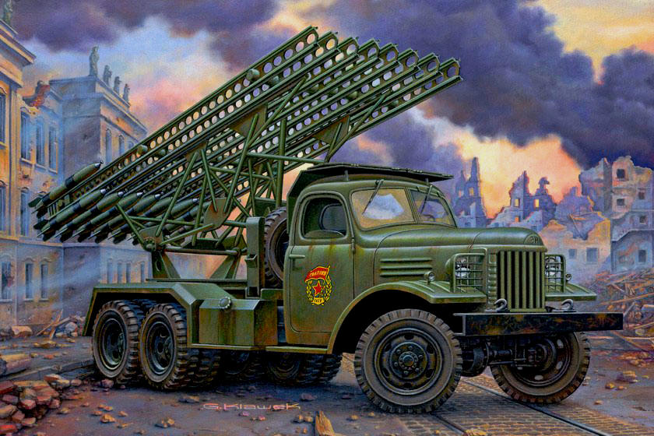
Имя девичье носила И врага огнём косила, Вражьи замыслы поруша, Легендарная ...
Катюша

Slide 8
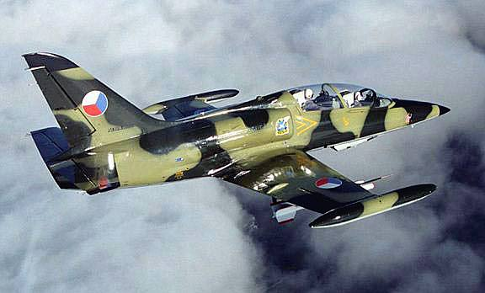
Смело в небе проплывает Обгоняя птиц полет Человек им управляет Что такое?
Самолет

Slide 9
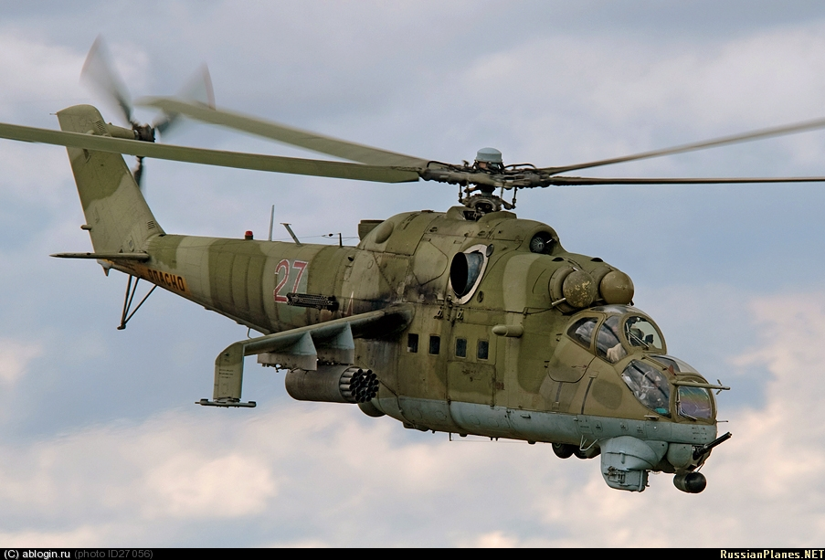
Без разгона ввысь взлетаю, Стрекозу напоминаю Отправляется в полет Наш Российский …
Вертолет

Slide 10
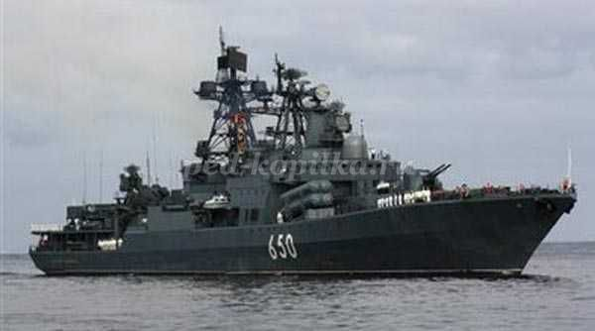
Моряком ты можешь стать, Чтоб границу охранять И служить не на земле, А на военном …
Корабле

Slide 11
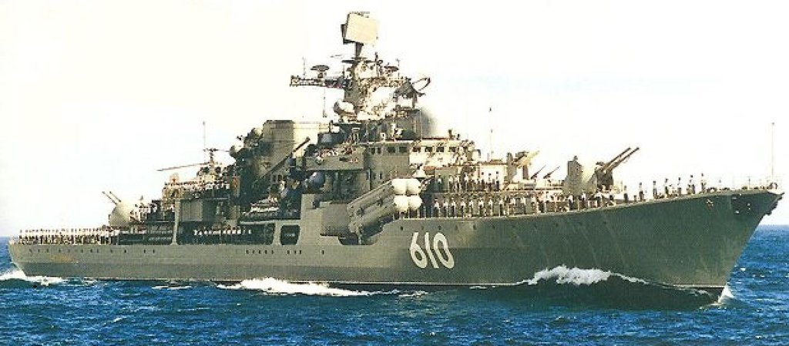
Военных моряков любимец — Носитель мин, корабль…
Эсминец

Slide 12
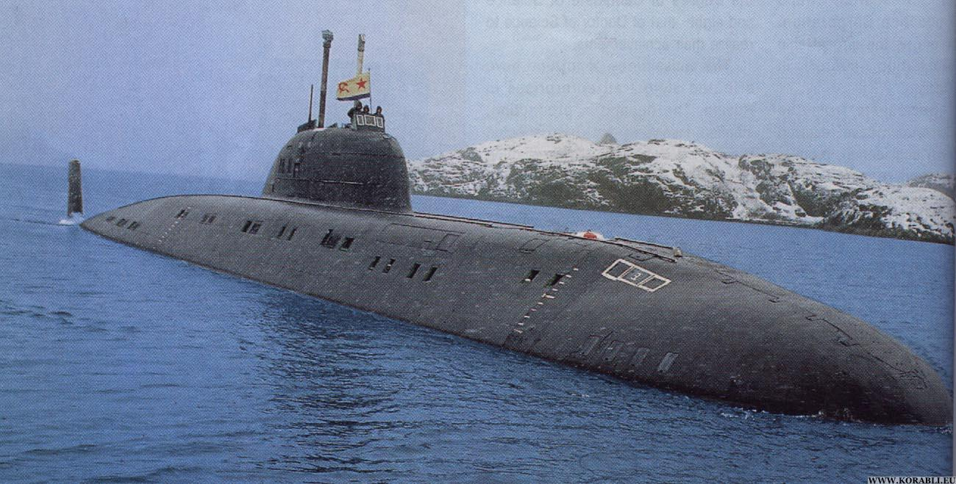
Под водой железный кит Днем и ночью кит не спит Днем и ночью под водой Охраняет наш покой.
Подводная лодка

Slide 13
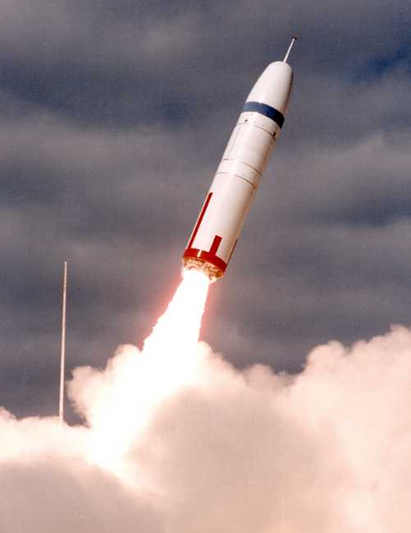
Ни пера, ни крыла, а быстрее орла, Только выпустит хвост - Понесется до звезд.
Ракета

Slide 14
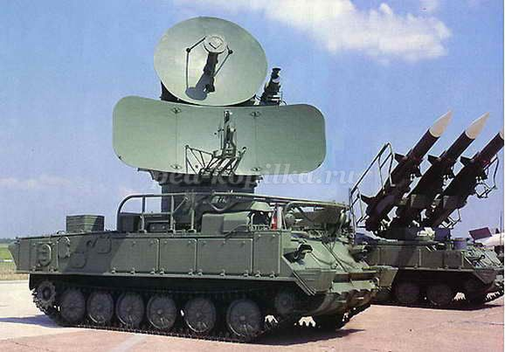
У него бесценный дар: Слышит за сто вёрст …
Радар

Slide 15
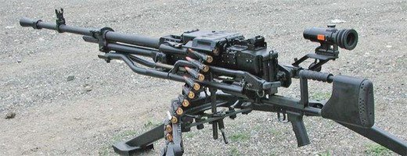
Из ограды ствол торчит, Беспощадно он строчит. Кто догадлив, тот поймет То, что это …
Пулемет

Slide 16
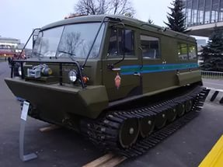
Говорят сильнее нет!
Вот его автопортрет.
Гусеницы – скороходы.
Покоряют топи – воды.
Под капотом – дверцей-
Дизельное сердце.
Собирается в поход
Неутомимый …
Вездеход

Slide 17
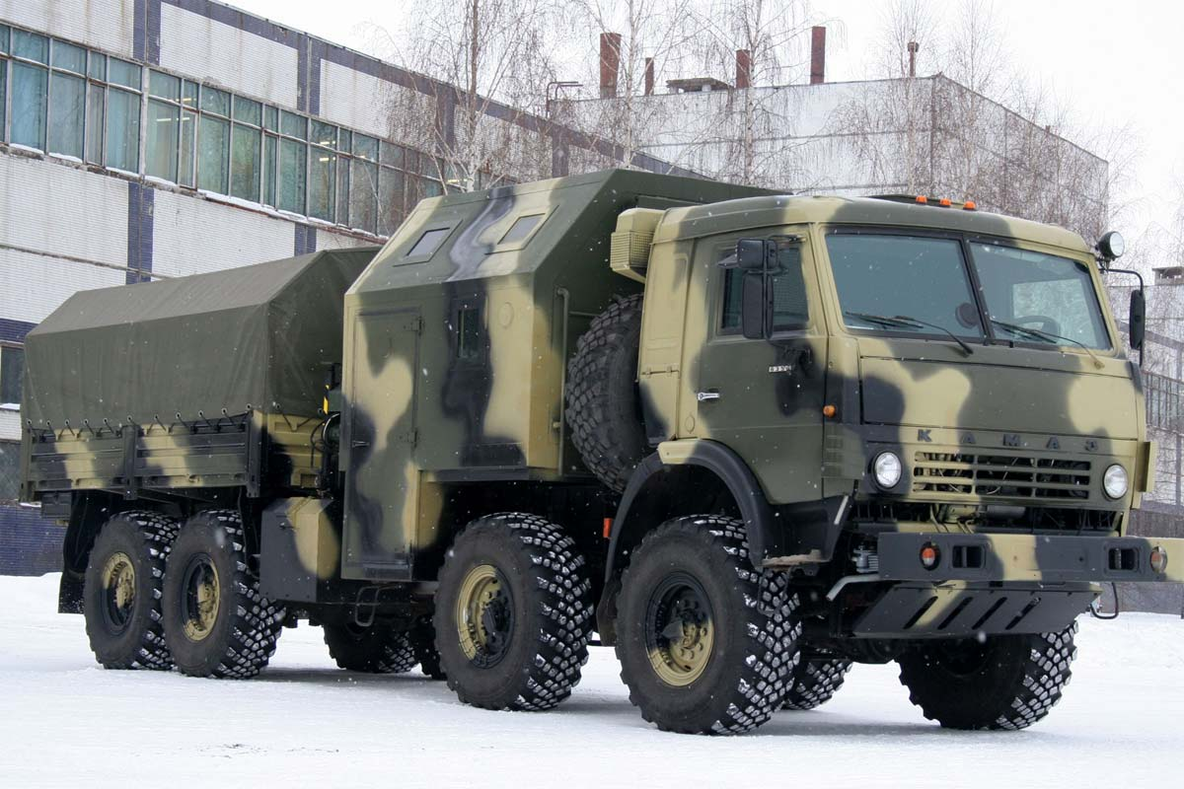
Военный грузовик

Slide 18
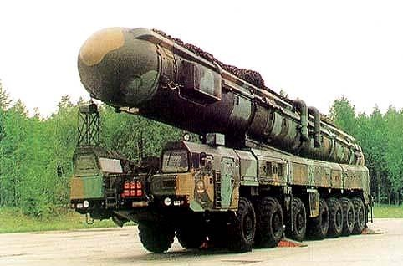
Ракетная установка «Тополь»

Slide 19
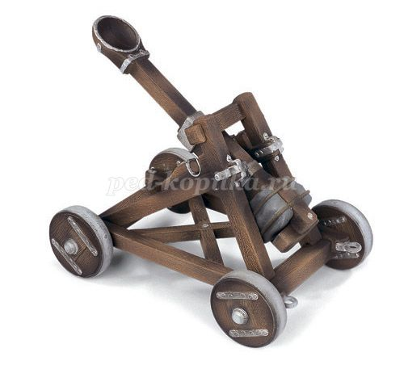
Эта пушка не стреляет, Камни далеко метает, Нету в мире крепостей, Устоявших перед ней.
Катапульта

